Slide 1
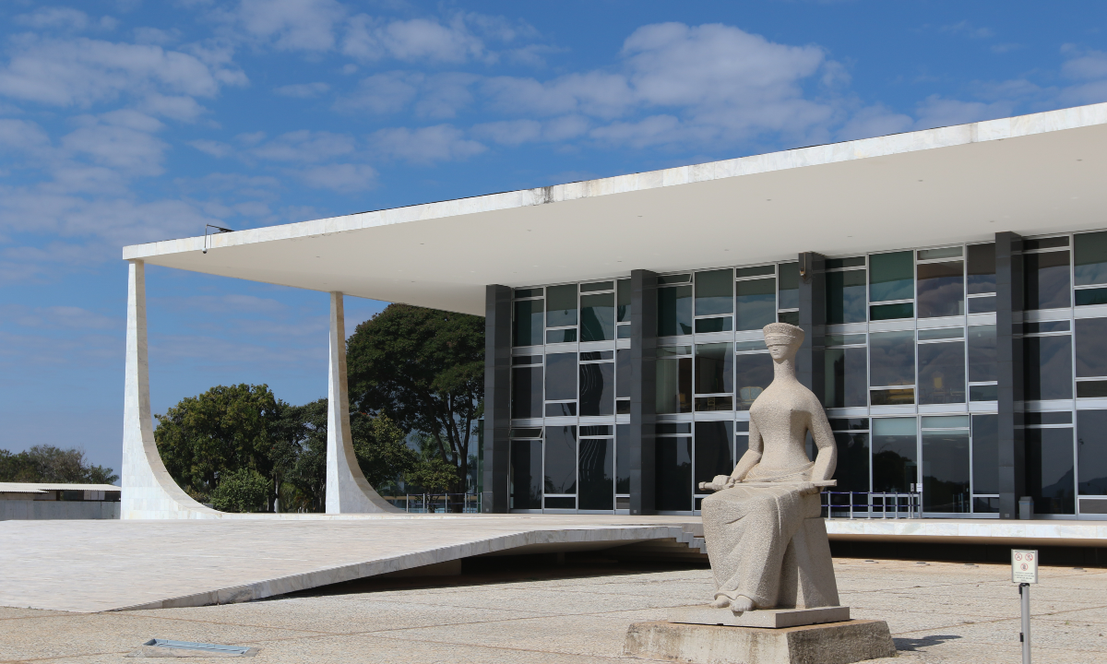
ALTERAÇÕES NO ICMS E SEUS IMPACTOS

Slide 2
(Março/2022) LC 192 - definiu os combustíveis sobre os quais incidirá uma única vez o ICMS.
Alterações no Congresso Nacional
(Junho/2022) LC 194 - vedou a fixação de alíquotas do ICMS sobre bens e serviços relativos aos combustíveis, ao gás natural, à energia elétrica, às comunicações e ao transporte em patamar superior ao das operações em geral.

Slide 3
LC 194/2022
Instituiu a possibilidade de compensação pela União de parte das perdas sofridas pelos Estados em razão das LCs 192 e 194.
Ministério da Economia é o órgão responsável pela regulamentação.
COMPENSAÇÕES

Slide 4
COMPENSAÇÕES
União deduzirá, do valor das parcelas das dívidas do Estado ou DF, as perdas de arrecadação ocorridas neste ano, decorrentes da redução da arrecadação do ICMS que exceda ao percentual de 5% em relação à arrecadação no ano de 2021.
As parcelas relativas à quota-parte do ICMS serão transferidas pelos Estados aos Municípios na proporção da dedução dos contratos de dívida dos Estados administrada pela STN.

Slide 5
PREMISSAS E ETAPAS DA SIMULAÇÃO DE IMPACTO:
1) Supõe que a receita de ICMS cresceria em média 15% (nominal) em 2022. Mesma variação aplicada à Receita Corrente Bruta.
2) Apura a perda relativa de cada UF com a redução de sua alíquota para 17% em três setores: comunicações, energia e combustível.
3) Aplica a perda relativa sobre a receita estimada do 2º semestre de 2022 sem redução de alíquotas.
4) Anualiza as perdas, chegando ao impacto em uma base de 12 meses (à preços de 2022).
5) A partir da perda da UF, aplica-se um fator de 25% (Cota-Parte) e divide-se entre os municípios da UF de acordo com o IPM 2021 divulgado pelo respectivo estado.
6) Compara-se o resultado de cada município com sua respectiva Receita Corrente Bruta.

Slide 6
IMPACTOS NAS FINANÇAS MUNICIPAIS - ESTIMATIVA
Perda do ICMS na receita corrente
Porte populacional | Média (Perda/RC) | Mínimo (Perda/RC) | Máximo (Perda/RC)
Até 20 mil | 1,58% | 0,04% | 18,91%
20 mil a 50 mil | 1,43% | 0,27% | 7,84%
50 mil a 100 mil | 1,55% | 0,14% | 27,95%
100 mil a 500 mil | 1,64% | 0,27% | 6,14%
+ 500 mil | 1,77% | 0,39% | 5,51%
Dados: Kleber Castro, Finance Consultoria – Elaboração própria

Slide 7
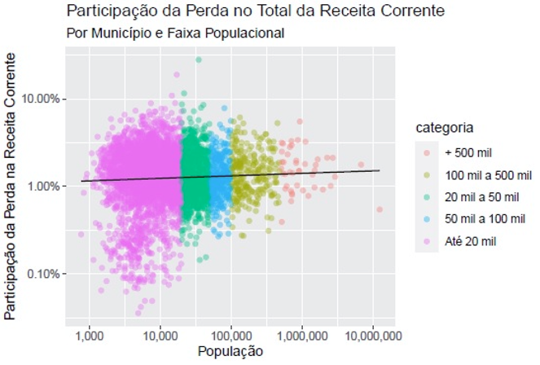

Slide 8
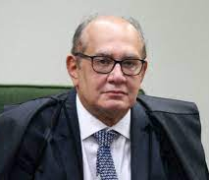
ADPF 984 – Pres. Jair Bolsonaro pede a limitação da alíquota do tributo à prevista para as operações em geral.
ADI 7191 - 11 estados questionam novas regras do ICMS.
EFEITOS
NO STF
Relator das ações e pela instituição de comissão especial para o tema, ministro Gilmar Mendes

Slide 9
COMISSÃO ESPECIAL ICMS
Instituída para buscar um acordo entre União e estados. FNP e CNM também participam.
Objetivo: apresentar propostas de solução para o impasse federativo nas duas ações e, eventualmente, em outras demandas em curso no STF.
Reuniões: 02/08 – primeira reunião (virtual)
16/08 – segunda reunião (presencial).
EFEITOS STF

Slide 10
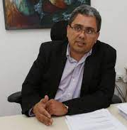
Jeferson Passos – secretário de fazenda de Aracaju/SE e presidente da Abrasf
Representantes da FNP
Comissão STF
Giovanna Victer – secretária de fazenda de Salvador/BA e presidente do Fórum Nacional de Secretários de Finanças e Fazenda

Slide 11
Ação Civil Originária 3590 – São Paulo (Compensação imediata de dívidas com a União)
Ação Civil Originária 3591 – Piauí
(suspensão do pagamento das prestações da dívida pública em relação a 13 contratos)
Ação Cível Originária 3587 – Alagoas
(suspensão pagamento das parcelas de agosto deste ano referentes às dívidas em contratos administrados pela STN)
Ação Cível Originária 3586 – Maranhão
(suspensão do pagamento das prestações em relação a contratos firmados com a União, o BB, Caixa, BNDES, BID e o Brazil Loan Trust 1)
EFEITOS NO STF
CONCESSÃO DE LIMINARES

Slide 12
ALTERNATIVAS
Acordo com os estados via Comsefaz
Judicialização coletiva via FNP
(questionar a constitucionalidade da LC 194)
Judicialização pelos municípios
quando não realizados os repasses previstos na LC 194

Slide 13
OBRIGADO
Gilberto Perre
Secretário-executivo da FNP
(61) 99648-5726
gilberto.perre@fnp.org.br

